Slide 1
Тема 11.
Основы языка SQL
- Введение в язык SQL.
- Состав SQL:
  DDL,
  DML,
  DCL

Slide 2
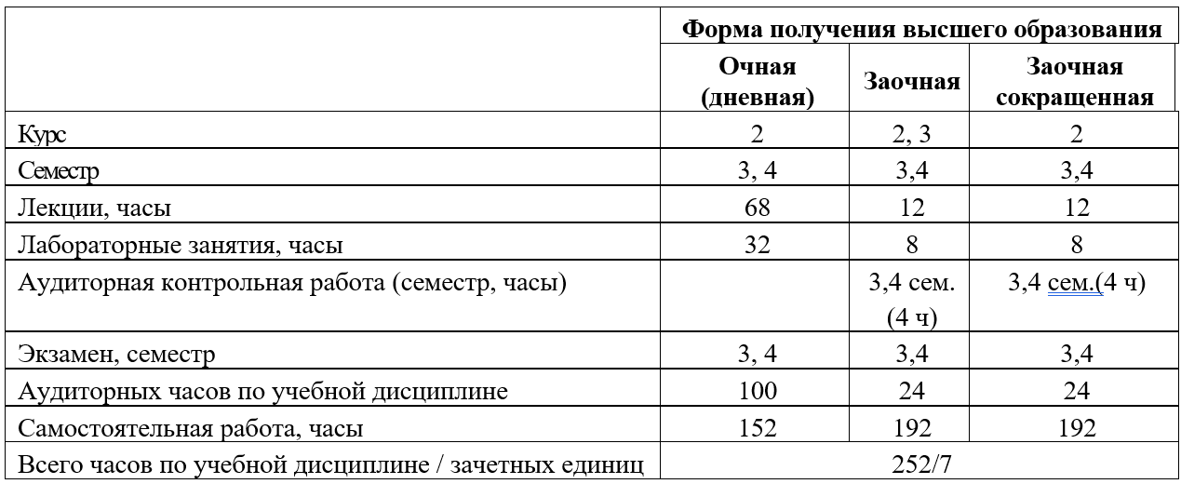
Распределение учебной дисциплины по семестрам

Slide 3
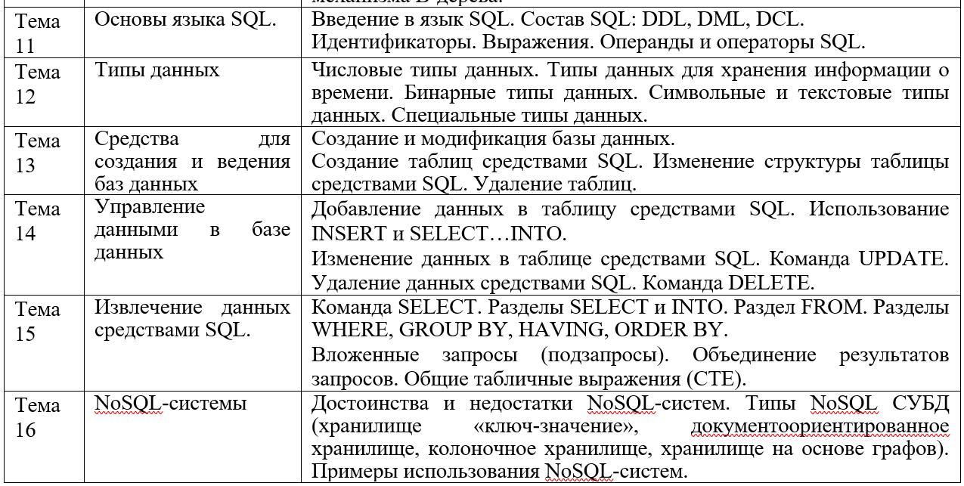
СОДЕРЖАНИЕ УЧЕБНОГО МАТЕРИАЛА

Slide 4


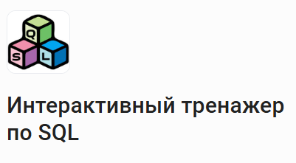
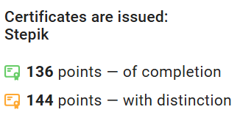
https://stepik.org/course/130079/info
https://stepik.org/course/63054/info

Slide 5

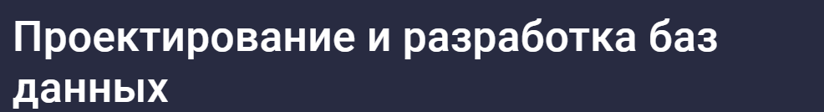
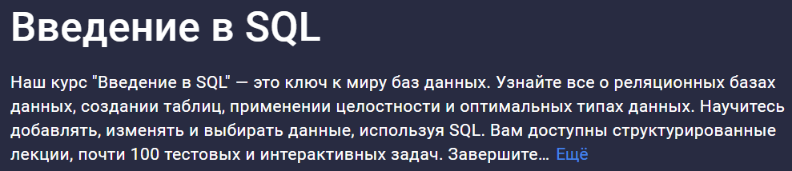
https://stepik.org/course/58692/promo#toc?auth=login
https://stepik.org/course/136543/promo#toc?auth=login
https://stepik.org/course/191774/promo#toc?auth=login

Slide 6
SQL (аббр. от англ. Structured Query Language — «язык структурированных запросов») — декларативный язык программирования, применяемый для создания, модификации и управления данными в реляционной базе данных, управляемой соответствующей системой управления базами данных.
С точки зрения реализации язык SQL представляет собой набор операторов, которые делятся на определенные группы и у каждой группы есть свое назначение.
В сокращенном виде эти группы называются
  DDL,
  DML,
  DCL и
  TCL.

Slide 7
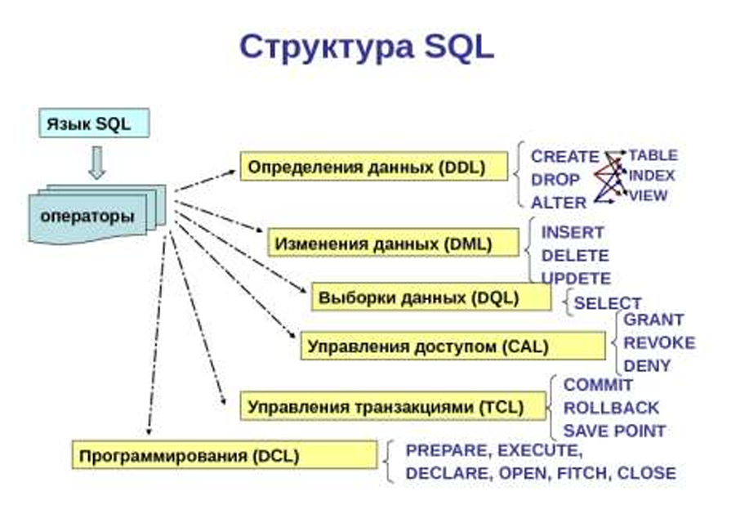

Slide 8
Data Definition Language (DDL)
DDL – Data Definition Language (DDL) – это группа операторов определения данных. Другими словами, с помощью операторов, входящих в эту группу, мы определяем структуру базы данных и работаем с объектами этой базы, т.е. создаем, изменяем и удаляем их.
В эту группу входят следующие операторы:
CREATE – используется для создания объектов базы данных;
ALTER – используется для изменения объектов базы данных;
DROP – используется для удаления объектов базы данных.

Slide 9
DML – Data Manipulation Language (DML) – это группа операторов для манипуляции данными.
С помощью этих операторов мы можем добавлять, изменять, удалять и выгружать данные из базы, т.е. манипулировать ими.
В эту группу входят самые распространённые операторы языка SQL:
SELECT – осуществляет выборку данных;
INSERT – добавляет новые данные;
UPDATE – изменяет существующие данные;
DELETE – удаляет данные.

Slide 10
DCL – Data Control Language (DCL) – группа операторов определения доступа к данным.
Иными словами, это операторы для управления разрешениями, с помощью них мы можем разрешать или запрещать выполнение определенных операций над объектами базы данных.
Сюда входят:
  GRANT – предоставляет пользователю или группе разрешения на определённые операции с объектом;
REVOKE – отзывает выданные разрешения;
  DENY– задаёт запрет, имеющий приоритет над разрешением.

Slide 11
TCL – Transaction Control Language (TCL) – группа операторов для управления транзакциями.
Транзакция – это команда или блок команд (инструкций), которые успешно завершаются как единое целое, при этом в базе данных все внесенные изменения фиксируются на постоянной основе или отменяются, т.е. все изменения, внесенные любой командой, входящей в транзакцию, будут отменены.
Группа операторов TCL предназначена для реализации и управления транзакциями.

Slide 12
Сюда можно отнести:
BEGIN TRANSACTION – служит для определения начала транзакции;
COMMIT TRANSACTION – применяет транзакцию;
  ROLLBACK TRANSACTION – откатывает все изменения, сделанные в контексте текущей транзакции;
  SAVE TRANSACTION – устанавливает промежуточную точку сохранения внутри транзакции.

Slide 13
Идентификаторы
Все объекты MS SQL сервер имеют свои собственные имена, с помощью которых можно ссылаться на них.
Имена объектов называются идентификаторами.
Любой объект БД должен быть уникально идентифицирован.
Transact SQL налагает ряд ограничений наименований объектов:
  Первый символ имени объекта должен быть одним из символов
  латинского или
  национального алфавита, либо
  символом подчеркивания.
  Т.е. не допускается использование в качестве первого символа имени объекта цифр и некоторых других знаков ( *, !, ?…).

Slide 14
  Для обозначения объектов
  сервер разрешает использование символов
  @, #
  для именования временных таблиц и хранимых процедур.
  Временные объекты существуют только в течении сеанса или транзакции, а затем уничтожаются.
  Для обозначения глобальных временных объектов, к которым могут обращаться все пользователи Transact SQL позволяет использовать символы @@, ##.
  Некоторые функции и переменные начинаются с символа @@.

Slide 15
2) Основная часть идентификатора может включать
  любые символы,
  десятичные цифры,
  подчеркивание,
  решетки и т. д.
3) При выборе имени следует убедиться, что оно
не является зарезервированным словом, и что
не существует объект с таким именем.
Transact SQL не различает регистров, в которых набраны символы и поэтому считает одинаковыми имена объектов в разных регистрах.

Slide 16
4) Запрещено использование внутри имени
  пробелов,
  круглых скобок и
  спец. символов.
5) Длина имени объекта не должна превышать 128 символов.
Исключения составляют имена временных таблиц, длина имени которых не должна превышать 116 символов.
Для обхода некоторых ограничений можно заключать имена объектов в двойные кавычки или квадратные скобки.
В этом случае разрешается использование в имени объекта пробелов, спец. символов и символов зарезервированных слов

Slide 17
6) Идентификаторы, заключающиеся в двойные кавычки или квадратные скобки, называются ограниченными идентификаторами.
Выражения.
Выражения SQL представляют собой комбинацию
идентификаторов,
функций,
логических и арифметических операций,
констант и
других объектов.

Slide 18
  Выражение может быть использовано в качестве аргумента
  в командах, хранимым процедурах или запросах.
  Выражение состоит из
    операндов и
    операторов.
Операнды SQL делится на следующие типы:
1) Константы - постоянные величины, значения которых не могут быть изменены.
  2) Функции – именованные программы, выполняющие обработку данных и в некотором случае возвращающие определенный результат.

Slide 19
  Функции реализуют наиболее часто выполняемые алгоритмы, что избавляет пользователей от многократного написания одного кода.
3) Имя колонки - в качестве операнда может выступать колонка таблицы.
  Это часто используется при обработке данных таблицы, удовлетворяющих определенному критерию.
  Пользователь указывает в выражении имя интересующей колонки, а сервер автоматически подставляет туда соответствующее значение.
  При последовательном просмотре таблицы имя колонки будет изменяться.

Slide 20
4) Переменная - именованная область памяти определенного объема, в которой хранятся данные.
  Фактически любая переменная- это последовательность из одного или несколько байт.
  То, как сервер будет обрабатывать последовательность, представленную значением переменной зависит от типа данных, ассоциированной с этой переменной.

Slide 21
5) Подзапрос - в качестве выражения можно указать подзапрос, который подготавливает соответствующий набор данных.
  По принципу работы это эквивалентно указанию колонки таблицы только в случае подзапроса.
  Данные не дано явно закачивать в таблицу.
  Сервер сам создает временную таблицу с необходимой структурой, копируя в нее выбранные данные, и подключает полученный набор данных в качестве выражения.

Slide 22
Выполняемые действия задаются с помощью операторов, которые делятся на типы:
простейшие (унарные) операторы работают только с одним операндом.
  Простейшие операторы могут быть использованы с любыми величинами числового типа, как с числовыми, так и с дробными.
оператор присваивания используется для присваивания переменной определенного значения, полученного в результате вычисления выражения.

Slide 23

  В SQL-сервер единственным оператором присваивания является знак равенства (=), который также используется в операторе сравнения.

Slide 24
арифметические операции - это бинарные операции, выполняемые с операндами, имеющими числовой тип данных. К ним относят
*, /, +, -, %.
Арифметические операторы возвращают значения того же типа, что и входные.
строковые - единственные операции, которые можно непосредственно производить над операндами символьного типа - конкатенация (сложение). Для обозначения конкотенации строк используется знак «+».
Сравнение.

Slide 25
Операторы сравнения могут дать информацию о сравнительной величине операндов.
Допускается использование следующих логических операндов:
равно «=»,
больше «>»,
меньше «<»,
меньше или равно «<=»,
больше или равно «>=»,
не равно «!=» или «<>»,
не менее чем «!<»,
не более чем «!>».

Slide 26
Результатом выполнения логического операнда будет значение
«истина» (TRUE), если условие выполняется, или
«ложь» (FALSE) в противном случае.
Если сравнение невозможно (например, в случае несовпадения типов), то возвращается неопределенное значение NULL.
– Логические операторы.
Операторы этого типа возвращают значения TRUE или FALSE и могут быть использованы в различных конструкциях, включая запросы.

Slide 27
Логические операторы могут быть представлены в виде нескольких операторов сравнения и являются своего рода надстройкой над ними.
В Transact SQL есть следующие операторы:
ALL - выполняет сравнение для набора данных.
  Если условие выполнено для всего набора данных, возвращается значение TRUE.
AND - оперирует с двумя булевыми выражениями. Только если оба выражения истинны (TRUE), возвратится значение TRUE .

Slide 28
  ANY - выполняет сравнение для набора данных. Если условие выполнено, хотя бы для одного элемента из набора данных, возвращается значение TRUE .
BETWEEN - проверяет, лежит ли значение в указанном диапазоне.
  EXIST – возвращает TRUE, если подзапрос возвращает хотя бы одну строку. Таким образом, этот оператор проверяет существование данных.

Slide 29
IN - возвращает TRUE, если значение входит в указанный список.
LIKE - проверяет значение на «похожесть» по указанному шаблону.
NOT - инвертирует значение булева типа, то есть заменяет TRUE на FALSE и наоборот
OR - возвращает TRUE, если хотя бы один из двух операндов равен TRUE.
  SOME - выполняет сравнение для набора данных. Если условие выполнено для одного элемента из набора данных, возвращается значение TRUE. Аналог ANY.

